Slide 1
Веб сервис GitHub
НОВОСИБИРСКИЙ ХИМИКО-ТЕХНОЛОГИЧЕСКИЙ КОЛЛЕДЖ ИМ. Д. И. МЕНДЕЛЕЕВА
Выполнили : Цыганков Евгений и Ахмедгалиева Милана
Группа 271

Slide 2
Содержание:
Что такое веб-сервис
Что такое GitHub
Роль GitHub
Услуги GitHub
Основные возможности GitHub
Работа в GitHub
Основные команды GitHub

Slide 3
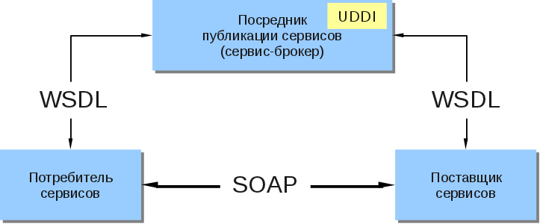
Что такое веб-сервис
Веб-служба, веб-сервис — идентифицируемая уникальным веб-адресом (URL-адресом) программная система со стандартизированными интерфейсами.
Веб-службы могут взаимодействовать друг с другом и со сторонними приложениями посредством сообщений, основанных на определённых протоколах и соглашениях. Веб-служба является единицей модульности при использовании сервис-ориентированной архитектуры приложения.
В обиходе веб-сервисами называют услуги, оказываемые в Интернете.

Slide 4

Что это такое
GitHub — крупнейший веб-сервис для хостинга IT-проектов и их совместной разработки.
Веб-сервис основан на системе контроля версий Git и разработан на Ruby on Rails и Erlang компанией GitHub, Inc (ранее Logical Awesome). Сервис бесплатен для проектов с открытым исходным кодом и (с 2019 года) небольших частных проектов, предоставляя им все возможности (включая SSL), а для крупных корпоративных проектов предлагаются различные платные тарифные планы.

Slide 5

Роль GitHub
GitHub выступает в роли основного коммуникационного центра для всех, кто вовлечен в процесс.
Техническое задание. Чтобы запустить новую задачу, все члены команды, задействованные в работе, участвуют в создании технического задания.
Иллюстрации, не слова. Картинки стоят тысячи слов, а прототипы стоят даже больше.
Цикличный процесс. Каждая функциональность проходит через массу итераций, жёсткое тестирование и научные исследования перед запуском.
Запуск. Запуск функциональности это только начало пути. Функциональность запускается поэтапно для различных сегментов аудитории.

Slide 6
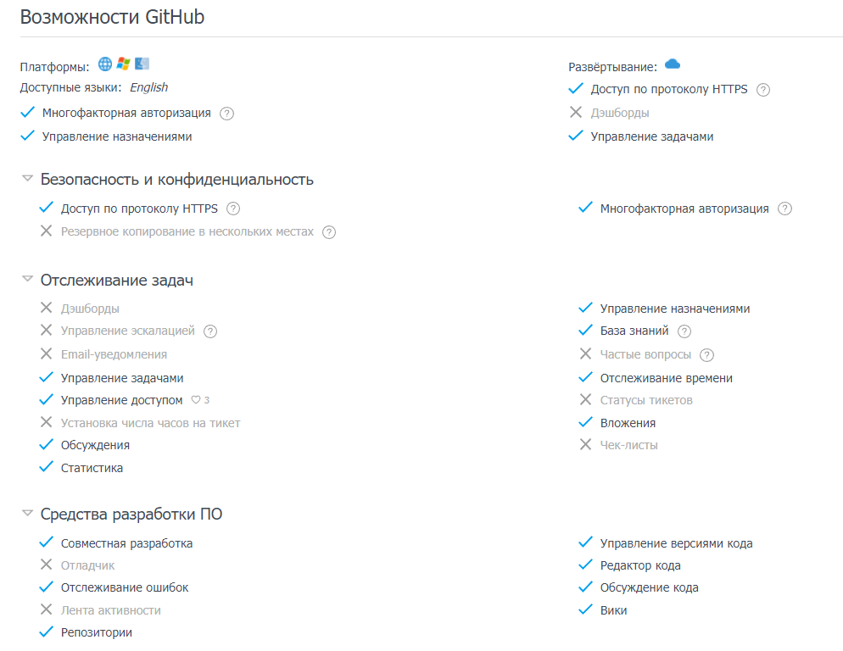

Услуги GitHub:

Slide 7
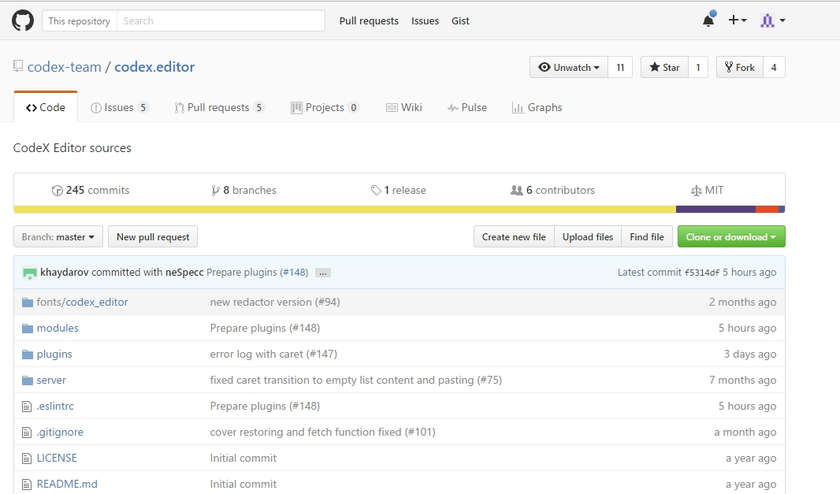
Основные возможности GitHub
Этапы разработки
С помощью вкладки commits вы можете изучить историю разработки проекта: когда и кем были внесены изменения в какие файлы и строки, как развивался проект в целом. Коммиты (“commit” - фиксировать) - записи изменений в репозиторий.
Даты последних изменений в файловом каталоге проекта на сайте GitHub

Slide 8
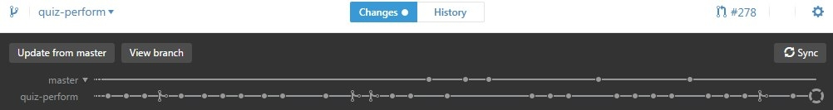
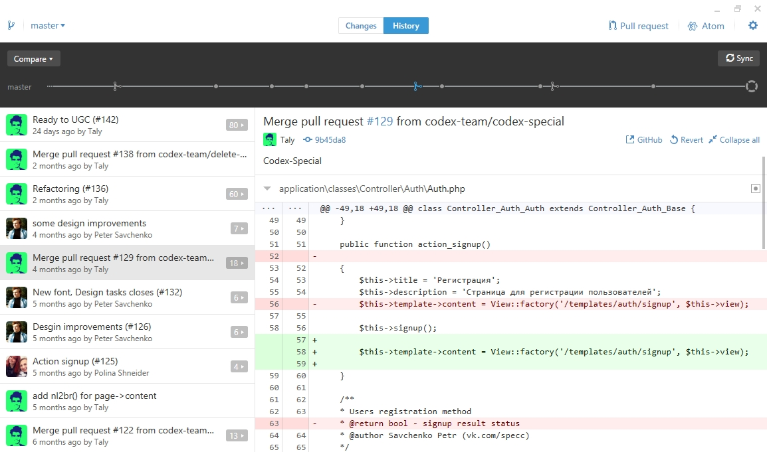
Контроль версий
Git позволяет создавать несколько различных, параллельных версий проекта – веток, каждая из которых предназначена для разных целей. Допустим, у вас есть работающий проект. Основная ветка проекта – master. В ней хранится последняя стабильная версия. Для добавления в проект новой функциональности необходимо создать отдельную ветку, при этом данные изменения никак не отразятся на основной версии. Можно переключаться между ветками, что приведёт к изменению файлов локальной версии репозитория.
Работа с ветками в GitHub Desktop
Так же здесь есть история изменений в текущей ветке в клиенте GitHub Desktop.

Slide 9
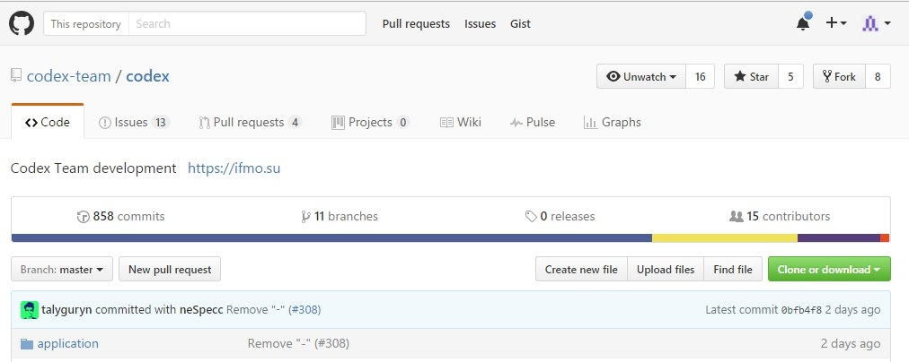
Чтобы начать работать в GitHub :
Как развернуть локальный репозиторий
Начнем с того, что для работы с Git необходима локальная копия (клон) удаленного репозитория – папка на компьютере, в которой будут храниться его файлы. С ними вы будете в дальнейшем работать.

Slide 10
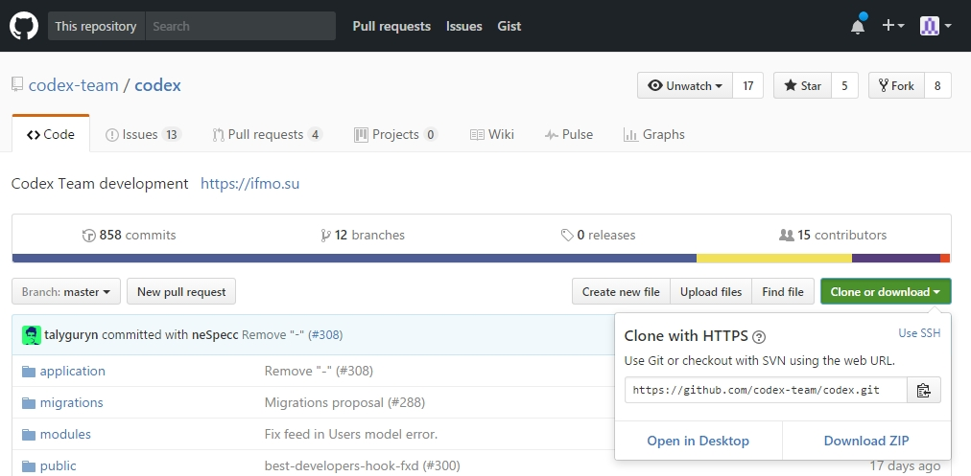
Работа в GitHub
Для клонирования репозитория существующего проекта зайдите на страницу вашего проекта, выберите нужный репозиторий, в открывшемся меню нажмите Clone or download, затем – Open in Desktop.

Slide 11
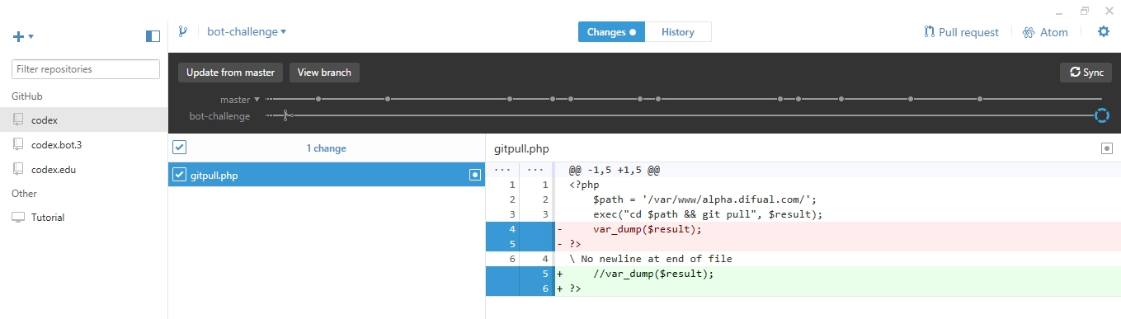
Работа в GitHub
Откроется Git клиент, где вам будет предложено выбрать директорию для скачивания репозитория. После скачивания файлов попробуйте внести изменения в какой-нибудь файл репозитория – они сразу отобразятся в Git клиенте в разделе Changes:

Slide 12
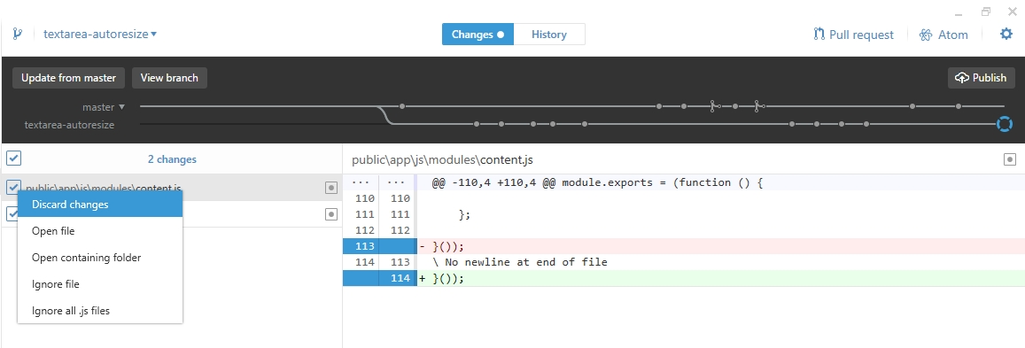
Работа в GitHub
Если вы хотите отменить изменения – нажмите правой кнопкой мыши на галочку напротив файла. Появится вкладка Discard changes. Чтобы отменить изменения во всех файлах – нажмите на самую верхнюю галочку, затем Discard all changes.

Slide 13
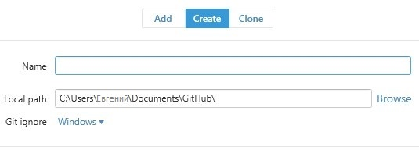
Работа в GitHub
Также вы можете развернуть локальный репозиторий, который затем можно синхронизировать c GitHub, нажав на кнопку Сreate. Чтобы добавить существующий репозиторий на вашем компьютере – нажмите Add:

Slide 14
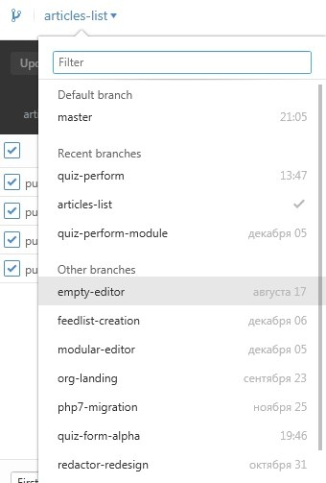
Работа в GitHub
После клонирования репозитория можно приступить к работе. Сначала выберите ветку, в которой вы будете работать.

Slide 15
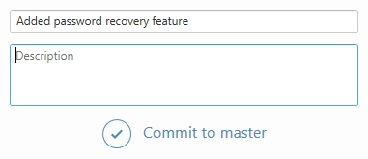
Работа в GitHub
Для создания новой ветки нажмите на кнопку слева от названия ветки. Новая ветка образуется от той, которая указана; изменения, которые есть в текущей ветке, но отсутствуют в мастере, будут перенесены в новую ветку. Для того чтобы начать работу с последней актуальной версией, нажмите кнопку Sync – ваш локальный репозиторий синхронизируется с удалённым. В локальном репозитории появятся все последние версии файлов.

Slide 16
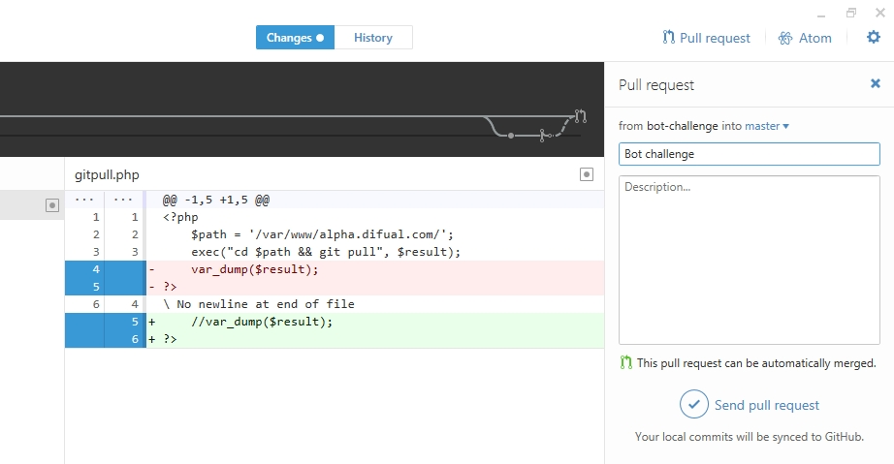
Работа в GitHub
Ваш реквест появится во вкладке “Рull requests” на странице проекта, поделитесь ссылкой на него с другими участниками. Можете снова добавлять коммиты в созданную ранее ветку, они отобразятся в пулл-реквесте. Когда все изменения будут согласованы, ветки смёрджат (merge - операция слияния веток), пулл-реквест будет закрыт и все изменения окажутся в ветке, в которую он был сделан.

Slide 17
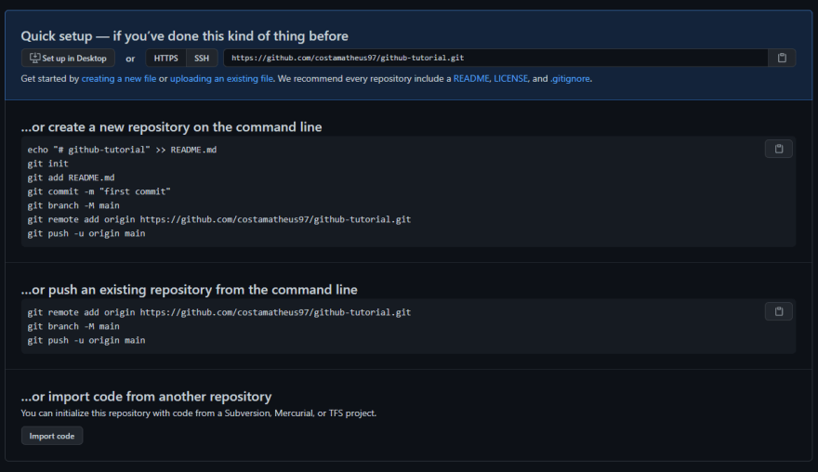
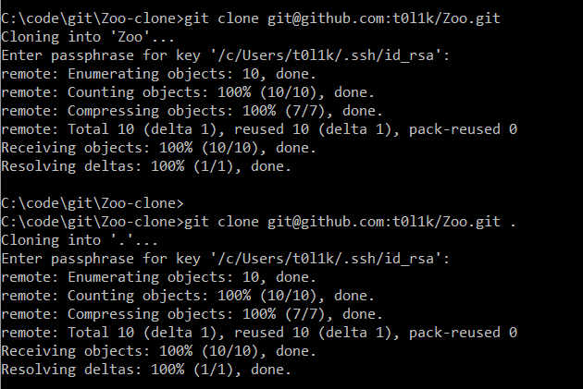
Основные команды GitHub
Команды для получения существующих проектов и создания одного нового проекта GITHUB :
Git init : Предположим, разработчик должен подготовить один новый репозиторий в своей локальной среде. Для инициализации они должны использовать команды инициализации, которые помогают им для локальной инициализации репозитория проекта GitHub.
Git clone ssh: Предположим, разработчик должен создать один конкретный репозиторий GITHUB в своей локальной копии из определенного удаленного местоположения. Затем они должны выполнить команду clone для копирования того же удаленного хранилища в локальной среде в определенном месте.

Slide 18
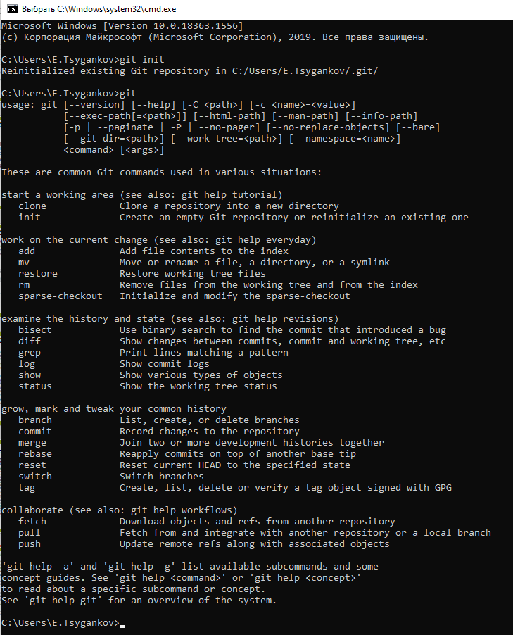
Некоторые из основных команд для продолжения работы с GITHUB:
Состояние Git:
Эта команда GitHub в основном используется для определения статуса созданного GIT в локальном хранилище. Он предоставляет правильную информацию между статусом синхронизации локального и GITHUB-репозитория для конечного пользователя.

Slide 19
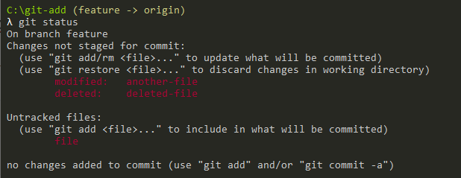
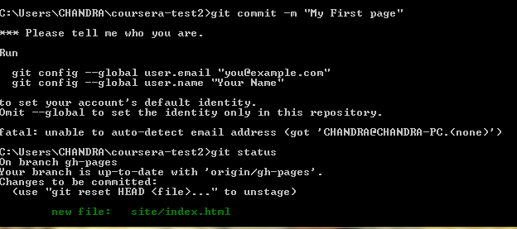
Некоторые из основных команд для продолжения работы с GITHUB:
Git add (file_name.doc): используется для добавления одного конкретного файла в промежуточную область.
Git commits –m («сообщение для коммита»): зафиксировать все необходимые изменения.

Slide 20
Резюме
Веб-служба, веб-сервис — идентифицируемая уникальным веб-адресом (URL-адресом) программная система со стандартизированными интерфейсами.
GitHub — крупнейший веб-сервис для хостинга IT-проектов и их совместной разработки. Веб-сервис основан на системе контроля версий Git и разработан на Ruby on Rails и Erlang компанией GitHub, Inc (ранее Logical Awesome). GitHub выступает в роли основного коммуникационного центра для всех, кто вовлечен в процесс.

Slide 21
Веб сервис GitHub
НОВОСИБИРСКИЙ ХИМИКО-ТЕХНОЛОГИЧЕСКИЙ КОЛЛЕДЖ ИМ. Д. И. МЕНДЕЛЕЕВА
Выполнили : Цыганков Евгений и Ахмедгалиева Милана
Группа 271

